Slide 1
Universidad de los Andes
Facultad de Humanidades y Educación
Doctorado en Ciencias Humanas
I Taller
Conducta Responsable
en la Investigación
Integridad en la investigación
10 julio de 2014
Ximena Páez
Prof. Titular
Facultad de Medicina

Slide 2
Introducción
Discusión de Casos
Conclusión
X. Páez ULA 2014

Slide 3
I. Introducción
X. Páez ULA 2014

Slide 4
I. Introducción
¿De qué se trata este tema?
X. Páez ULA 2014

Slide 5
I. Introducción
”Integridad es
cuando usted hace lo correcto aun cuando nadie lo vea”
Anónimo
CENTER FOR ACADEMIC INTEGRITY
http://www.academicintegrity.org/icai/assets/FV2013.pdf
X. Páez ULA 2014

Slide 6
“Es preferible fallar con honor que tener éxito por fraude”
Sófocles
CENTER FOR ACADEMIC INTEGRITY
http://www.academicintegrity.org/icai/assets/FV2013.pdf
X. Páez ULA 2014

Slide 7
I. Introducción
“Integridad no es algo que usted tiene y espera no perder, sino algo en lo que debe trabajar a diario”
Richard Smith M.D.
Editor British Medical Journal
Is medicine corrupt?
http://resources.bmj.com/files/talks/is_medicine_corrupt.ppt
X. Páez ULA 2014

Slide 8
I. Introducción
“ Es fácil negar la tentación si nunca se ha sido tentado…. Pero cuando surge la tentación y es improbable ser descubierto, es entonces cuando se prueba el temple. El investigador que es ético no sucumbirá.”
Undergraduates .The Responsible Researcher:
Paths and Pitfalls. Sigma Xi The Scientific Research
Society, 1999. p. 11-12
X. Páez ULA 2014

Slide 9
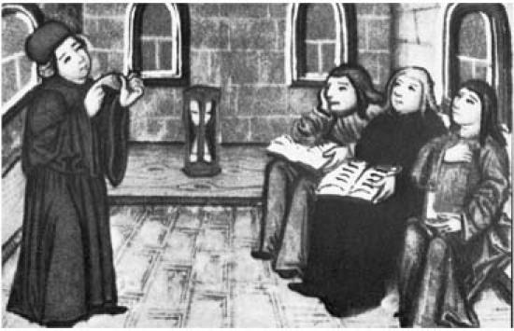
CONDUCTA RESPONSABLE EN LA INVESTIGACIÓN
La Academia…
Collegium Sapientiae, Freiburg University, 1497
En: H.L. Fred. Dishonesty in Medicine Revisited. Texas Heart Institute Journal 35:6-13, 2008
http://texasheart.org/Education/THIJournal/upload/351_Fred.pdf :
X. Páez ULA 2014

Slide 10
I. Introducción
El propósito fundamental:
La búsqueda honesta
de
¡LA VERDAD!
X. Páez ULA 2014

Slide 11
I. Introducción
¿Qué es Integridad
en la Academia?
X. Páez ULA 2014

Slide 12
“….un compromiso con cinco valores fundamentales:
honestidad, confianza, justicia, respeto y responsabilidad.
….esos valores más
coraje
para actuar aun en la adversidad es el verdadero fundamento de la academia.”
D. McCabe y G. Pavela
Center for Academic Integrity
1999
CENTER FOR ACADEMIC INTEGRITY
http://www.academicintegrity.org/icai/assets/FV2013.pdf
X. Páez ULA 2014

Slide 13
I. Introducción
Escándalos…
X. Páez ULA 2014

Slide 14
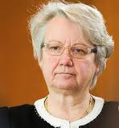
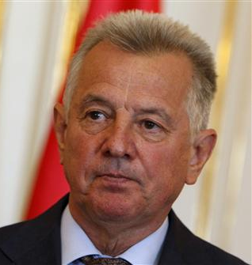
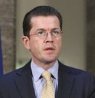
I. Introducción
Ministra de Educación Alemania 2013
Presidente República Hungría 2012
Ministro de Defensa
Alemania 2011
Acusados de plagiar en sus tesis doctorales
hechas años atrás
Todos perdieron sus cargos
X. Páez ULA 2014

Slide 15
I. Introducción
Japón 2013
Cardiólogo acusado de fabricar y manipular
datos e imágenes en al menos 5 artículos publicados en
Circulation, Circulation Research e Hypertension
Kyoto Heart Study 3 mil pacientes (Novartis Valsartan)
European Heart Journal retiró la publicación
Según ministro de
Salud y oficiales de la Universidad de Kyoto
el estudio fue muy probablemente fabricado
Diovan data-manipulation scandal touches Novartis in Japan
Medscape 19 julio 2013
X. Páez ULA 2014

Slide 16
Holanda 2011
Investigador autor de más de 500 artículos
acusado de falsificar resultados fue despedido
de Erasmus Medical Center en Rotterdam.
X. Páez ULA 2014

Slide 17
I. Introducción
Publicaciones retractadas
2047 artículos retractados
(mayo 2012 PubMed)
21.3% por errores
67.4% por conducta deshonesta:
fraude 43.4%
publicación duplicada 14.2%
plagio 9.8%
Aumento 10 veces desde 1975
F. Fang, RG Steen, A. Casadevall. Misconduct accounts for the majority of retracted scientific papers
PNAS octubre 1, 2012
www.pnas.org/cgi/doi/10.1073/pnas.1212247109
X. Páez ULA 2014

Slide 18
I. Introducción
Publicaciones
retractadas
Soluciones
Dr. A. Casavadell
*
Más énfasis en la calidad que en la cantidad de
publicaciones
Menos énfasis en impacto de las revistas
Fomentar cooperación en los investigadores
*
F. Fang, RG Steen, A. Casadevall. Misconduct accounts for the majority of retracted scientific papers PNAS octubre 1, 2012 www.pnas.org/cgi/doi/10.1073/pnas.1212247109
https://www.einstein.yu.edu/news/releases/839/misconduct-not-error-accounts-for-most-scientific-paper-retractions/
X. Páez ULA 2014

Slide 19

I. Introducción
“La habilidad para publicar …en Internet está cambiando la forma como los científicos se comunican.
Sin embargo,
la confianza en
la integridad de manuscritos y arbitraje está a prueba …. ”
Science, 4 octubre 2013
Communication in science.
Pressures and predators
X. Páez ULA 2014

Slide 20
I. Introducción
Frecuencia
de conductas impropias
en la investigación
X. Páez ULA 2014

Slide 21
I. Introducción
Opinión de
científicos
Frecuencia de Deshonestidad
*Sobre ellos mismos
2.0% falsificación, fabricación
33.7 % otras prácticas impropias
*Sobre colegas
14.2% falsificación, fabricación
72.0% otras prácticas impropias
¿Cifras
conservadoras?
Fanelli D. 2009 How Many Scientists Fabricate and Falsify Research? A Systematic Review and Meta-Analysis of Survey Data. PLoS ONE 4(5): e5738.
doi:10.1371/journal.pone.0005738
X. Páez ULA 2014

Slide 22
I. Introducción
Opinión de
Estudiantes
Frecuencia de Deshonestidad
Aquí!
NUNCA (%) MAS DE 5 VECES (%)
Faltas propias En OTROS Faltas propias En OTROS
Uso de “chuletas” 88.0 44.0 2.7 18.7
Uso celular en exámenes 82.0 48.0 2.7 17.3
Pagar por un trabajo 81.3 21.3 1.3 25.3
Presentar por otro 82.0 54.7 2.7 9.5
Falsear datos en trabajo 82.8 38.7 2.7 16.6
* Encuesta estudiantes medicina ULA mayo 2012 (n=75)
X. Páez ULA 2014

Slide 23
I. Introducción
Opinión de
Estudiantes
Frecuencia de
Deshonestidad
Todas Propias En Otros
las conductas % %
1-5 veces 28,9 46,0
Más de 5 veces 5,6 24,4
1 o más veces 34,5 70,4
* Encuesta estudiantes medicina ULA mayo 2012 (n=75)
X. Páez ULA 2014

Slide 24
I. Introducción
Opinión de
Estudiantes
Causas de las Conductas
Relevante Muy poco
relevante
% (n) % (n)
Facilidad de encontrar
información en Internet
Por no saber cómo hacer
los trabajos académicos
La creencia que lo que
está en Internet es público
80,0 (60) 16,0 (12)
*
74,7 (56) 12,0 (9)
46,7 (35) 29,3 (22)
* Encuesta estudiantes medicina ULA mayo 2012 (n=75)

Slide 25
I. Introducción
Opinión de
Estudiantes
Causas de las Conductas
*
¿Le enseñaron cómo hacer trabajos académicos?
% (n)
Sí, en secundaria 34,7 (26)
Sí, en la universidad 14,7 (11)
Sí, en ambas 18,7 (14)
*
No, creo que nunca 29,3 (23)
NC 2,7 (2)
Total 100,0 (75)
* En preparación resultados Encuesta estudiantes medicina ULA mayo 2012 (n=75)
¿Dónde queda nuestra responsabilidad?

Slide 26
I. Introducción
¿Causas de deshonestidad?
Competencia intensa
Fragilidad humana: ignorancia, egoísmo, endiosamiento, temor de que otros vean sus fallas
H. L Fred.
Dishonesty in medicine revisited.
Texas Heart Institute Journal 35: 6-15, 2008.
Y…
X. Páez ULA 2014

Slide 27
I. Introducción
Por que los “otros”
lo permiten
No hay supervisión,
no hay evaluación
X. Páez ULA 2014

Slide 28
I. Introducción
“ Promover la
EDUCACIÓN
sobre la
Conducta Responsable
en Investigación
es
una responsabilidad básica
para cualquier institución
involucrada en investigación”
Responsible Conduct in Research. Columbia University
http://ccnmtl.columbia.edu/projects/rcr/rcr-conflicts
X. Páez ULA 2014

Slide 29
I. Introducción
“El entrenamiento en
Conducta Responsable es demasiado importante para ser relegado a
un
seminario o instructivo en la red”
On Being a Scientist. 3rd. Ed. National
Academic Press, 2009. p. xvi
X. Páez ULA 2014

Slide 30
I. Introducción
¡Sin embargo,
una sesión
es suficientemente importante,
cuando antes no había ninguna!
X. Páez ULA 2014

Slide 31
I. Introducción
Hay que aceptar que…
¡No se puede guiar a alguien en algo que uno no hace o no sabe hacer!
De ahí el valor de estas conversaciones…
X. Páez ULA 2014

Slide 32
I. Introducción
¿Qué se puede hacer?
¡Mucho!
X. Páez ULA 2014

Slide 33
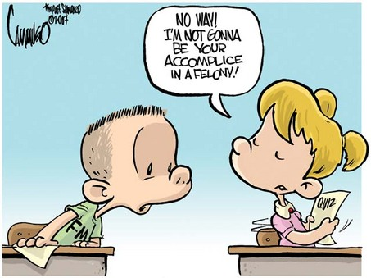
¡Qué va, yo no voy a ser tu cómplice en
un delito!
EDUCAR
http://blog.syracuse.com/voices/2007/11/large_071108_cammuso.jpg
X. Páez ULA 2014

Slide 34
I. Introducción
EDUCAR
Fomentar valores
X. Páez ULA 2014

Slide 35
I. Introducción
La Academia
tiene la responsabilidad de dar
Educación Integral
* Instrucción excelente
* Sólida formación ética
Entregar profesionales honestos
que sirvan a la sociedad
X. Páez ULA 2014

Slide 36
I. Introducción
Códigos de ética
-estudiantes y profesores-
Conductas expresan
VALORES
Su éxito depende de
definir consecuencias de conductas no éticas y
de consolidar cultura de integridad en la institución
X. Páez ULA 2014

Slide 37
I. Introducción
Valores, Conductas,
Profesionalismo
Códigos de ética
X. Páez ULA 2014

Slide 38
I. Introducción
Valores, Conductas,
Profesionalismo
Estatuto de Profesores ULA
Art. 7
“Para ser miembro del personal docente y de investigación se requiere:
a) Poseer condiciones morales y cívicas que
hagan al candidato apto para tal función.”…
X. Páez ULA 2014

Slide 39
I. Introducción
Valores, Conductas,
Profesionalismo
Código Ética Profesor UCV
Título I Principios Fundamentales Art. 3
“La conducta del profesor universitario se ajustará a las normas de probidad, dignidad, honradez, seriedad y solidaridad humana, por encima de cualquier otra consideración.”
X. Páez ULA 2014

Slide 40
I. Introducción
¿Cuál es?
…el compromiso de honor
en la actividad diaria de un profesor, investigador, consejero, tutor…
Gerald Holton,
físico, profesor de física e historia de la ciencia en Harvard University
X. Páez ULA 2014

Slide 41
I. Introducción
“ …hay un sistema de honor que guía a la comunidad científica;
quebrantar sus reglas puede poner en peligro sus carreras, percepción pública, incluso vidas y la ciencia misma;
hay necesidad de minimizar la deshonestidad deliberada y errores accidentales, no sólo en investigación sino en actividades tales como arbitraje y revisión de los pares.”
G. Holton. American Scientist May-Jun 1986, citado en: The
Responsible Researcher: Paths and Pitfalls, Sigma Xi. The
Scientific Research Society, 1999. p. 2
X. Páez ULA 2014

Slide 42
I. Introducción
¿Qué hacer
cuando se detecta el fraude?
-estudiantes y profesores-
“Primum non tacere”
Primero no callar
Ejemplo FACES
X. Páez ULA 2014

Slide 43
I. Introducción
¿Qué más hacer?
Una vez detectada
la conducta deshonesta,
profesores y/o instituciones
tienen
la obligación de aplicar medidas
SANCIONES
X. Páez ULA 2014

Slide 44
I. Introducción
Un estudiante o profesor que exhiba un patrón de conducta deshonesta deberá ser:
SANCIONADO
SUSPENDIDO
o
EXPULSADO
X. Páez ULA 2014

Slide 45
I. Introducción
CREAR CULTURA
DE
INTEGRIDAD
ACADÉMICA
X. Páez ULA 2014

Slide 46


I. Introducción
Combatir
ambiente
deshonesto
Sancionar
Fomentar
ambiente
profesional
Premiar
X. Páez ULA 2014

Slide 47
I. Introducción
Responsabilidades académicas
1. Institución
2. Individuos
Profesores, estudiantes
Resto personal
X. Páez ULA 2014

Slide 48
I. Introducción
Responsabilidad Institucional
Promover cultura de integridad académica
Integrar ética en los pensa de estudios
Enseñar revisión por pares
Ofrecer a los profesores formación en el tópico
A.V. Kusnoor, R. Falik. Cheating in medical school. The unacknowledged ailment.
South Med J. 2013; 106: 479-483
X. Páez ULA 2014

Slide 49
I. Introducción
Responsabilidades Individuales
Profesor
Ser un modelo a imitar
Estar disponible
Evaluar el trabajo a tiempo
Dar guía ética
Estudiante
Identificar sus necesidades,
talentos e intereses
Encargarse de sus estudios
Comportarse honestamente
RCR Mentoring. Columbia University 2009
http:/7ccnmtl.columbia.edu/project/rcr/rcr_mentoring/foundation.index.html
X. Páez ULA 2014

Slide 50
I. Introducción
Para tener una institución íntegra
es indispensable:
Enseñar y discutir en la academia
conductas esperadas e inaceptables
Ser modelo integral a imitar
Propiciar ambiente profesional
y recompensar buenas conductas
Combatir ambiente deshonesto
y castigar conductas reprochables
X. Páez ULA 2014

Slide 51
II. Discusión de Casos
Casos:
sociodramas,
trabajo en grupos
X. Páez ULA 2014

Slide 52
TÓPICOS
*
Conducta Responsable en la
Investigación
Relación Tutor-Aprendices
Investigación con seres vivos
Autores, árbitros y editores
Conflictos de Interés
*
X. Páez ULA 2014

Slide 53
FUENTES
* On Being a Scientist. A Guide to Responsible Conduct in Research. 3er. Ed. Nat. Acad. Sciences. Nat. Acad. Engineering, Inst. Medicine, 2009.
* Responsible Research. Online Ethics Center for Engineering at the Nat.
Acad. Engineering. http://www.onlineethics.org/CMS/2963.aspx
* Responsible Conduct in Research. Columbia University. http://ccnmtl.columbia.edu/projects/rcr/rcr-conflicts
* N.H. Steneck. Introduction to the Responsible Conduct of Research. Office of Research Integrity ORI. http://ori.hhs.gov/documents/rcrintro.pdf
* Declaración de Helsinki. Asociación Médica Mundial AMM. 7^{tima}. revisión
Fortaleza, octubre 2013.
* Recommendations for the Conduct, Reporting, Editing, and
Publication of Scholarly Work in Medical Journals. International Committee of Medical Journals Editors (ICMJE) diciembre 2013. http://www.icmje.org/
* Código de Ética para la Vida, 4ta. edición. FONACIT, 2011..
X. Páez ULA 2014

Slide 54
Lecturas
* H.L. Fred. Dishonesty in Medicine revisited.
Tex. Heart Inst. J. 35: 6-15, 2008.
* Compact between Postdoctoral Appointees and their Mentors. Association of American Medical Colleges AAMC 2006. www.aamc.org/postdoccompact
X. Páez ULA 2014

Slide 55
Página web
CDCHTA-ULA
* http://www2.ula.ve/cdcht/
Comité de Bioética
X. Páez ULA 2014

Slide 56
Conducta Responsable
en Investigación
X. Páez ULA 2014

Slide 57
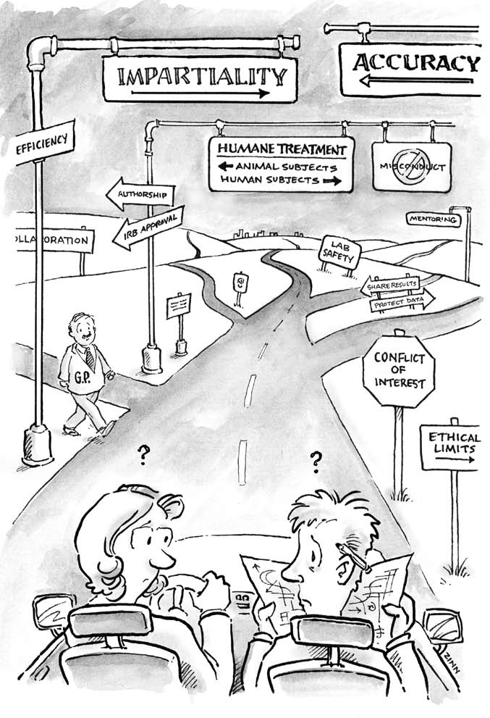
Conducta Responsable
en la Investigación
TÓPICOS
Exactitud
Imparcialidad
eficiencia
Trato humano
En el camino de la
conducta responsable
en investigación…
Animales
Humanos
deshonestidad
Autoría
Aval comité
tutores
Seguridad
Laborat.
Honestidad
Exactitud
Eficiencia
Imparcialidad
Conflicto
interés
Límites
éticos
David Zinn.
N.H. Steneck. Introduction to the Responsible Conduct of Research. ORI. http://ori.hhs.gov/documents/rcrintro.pdf
X. Páez ULA 2014

Slide 58
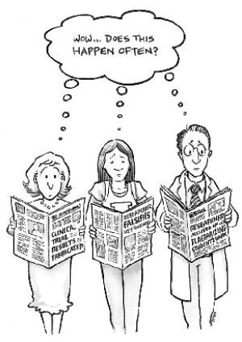
Conducta Responsable
en la Investigación
Guao! ¿Sucede esto con frecuencia?
Resultados
Fabricados en
ensayo clínico…
Tesis
Plagiada por…
Investigador
Falsifica datos…
“Cuando la conducta deshonesta en investigación se hace pública”
http://ori.dhhs.gov/.../products/RCRintro/c02/ic2.html
X. Páez ULA 2014

Slide 59
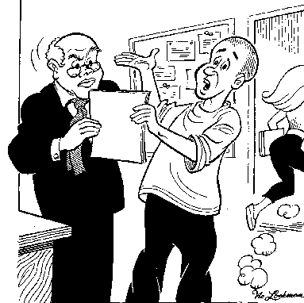
Conducta Responsable
en la Investigación
“¿Plagio? pero mi si compañera me dio permiso para
usar su trabajo y que no tenía que citarla.”
www.pyrczak.com/antiplagiarism/images/Roomie.gif
X. Páez ULA 2014

Slide 60
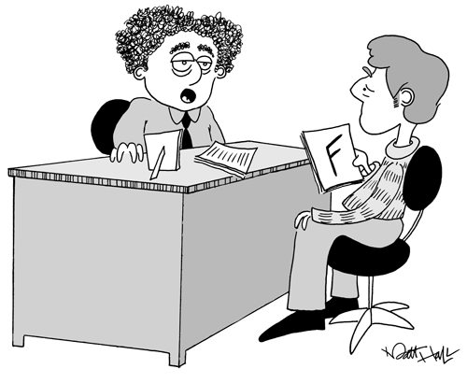
Conducta Responsable
en la Investigación
"Me gusta lo que está escrito en ese trabajo.
Pero me hubiera gustado más que usted lo hubiera escrito.”
http://atempleton.wordpress.com/2008/10/23/plagiarism-cartoon/
Cartoon by Matthew Henry Hall http://www.matthewhenryhall.com/
X. Páez ULA 2014

Slide 61
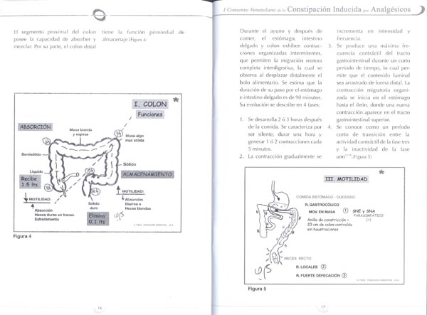
Conducta Responsable
en la Investigación
Caso real local: uso no autorizado de imágenes
X. Páez ULA 2014

Slide 62
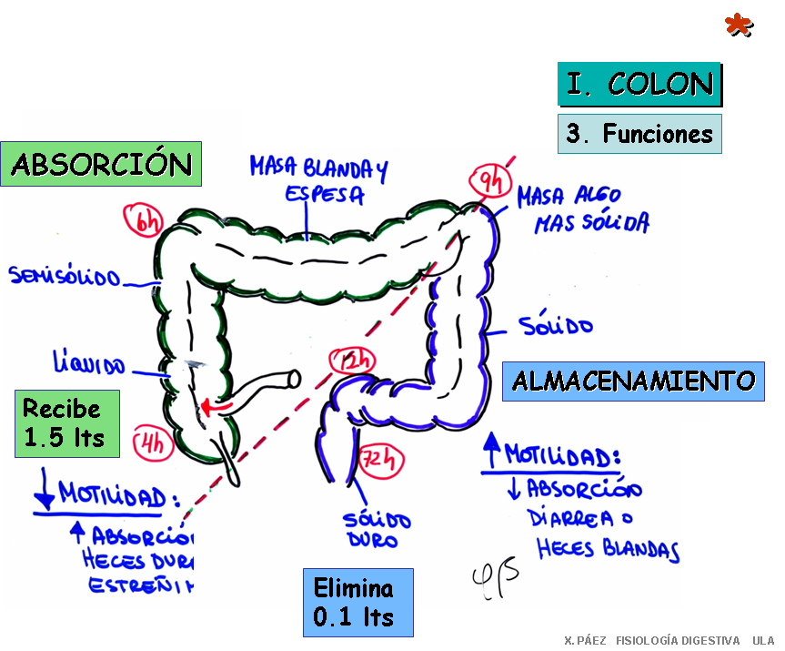
Conducta Responsable
en la Investigación
Caso real local:
uso no autorizado de imágenes
X. Páez ULA 2014

Slide 63
Conductas deshonestas
en la academia
FABRICACIÓN
Inventar datos o resultados y registros
o reportes de ellos
FALSIFICACIÓN
Manipular materiales, equipo, procesos
o cambiar u omitir datos o resultados, de tal modo que
la investigación no está exactamente representada en
el registro de información
PLAGIO
Apropiarse de ideas, procesos, resultados, palabras
de otra persona sin darle crédito apropiado
El TRÍO…
Office of Research Integrity ORI. US Department of Health and Human Services.
http://ori.dhhs.gov/misconduct/definition_misconduct.shtml
X. Páez ULA 2014

Slide 64
Conducta Responsable
en la Investigación
Conducta deshonesta
en la
Investigación
“Fabricación, falsificación, plagio
al proponer, ejecutar, o revisar investigación o
al reportar resultados de investigación.
…No incluye el error honesto o
diferencias de opinión.”
Integrity and misconduct in research. US Department of Health and Human Services 42CFR Part 50 Subpart A 1995.
X. Páez ULA 2014

Slide 65
Conducta Responsable
en la Investigación
El TRIO
Fabricación
Falsificación
Plagio
X. Páez ULA 2014

Slide 66
Conducta Responsable
en la Investigación
El TRIO
Fabricación
Fabricar resultados de experimentos
Fabricar citas inexistentes
Fabricar artículos inexistentes
INVENTAR
X. Páez ULA 2014

Slide 67
Conducta Responsable
en la Investigación
El TRIO
Falsificación
Falsificar textos, documentos, CV, notas
Falsificar historias médicas
Falsificar investigaciones:
Ej: eliminar o agregar puntos en gráficos
MANIPULAR

Slide 68
Conducta Responsable
en la Investigación
El TRIO
Plagio
Apropiación indebida de ideas, palabras, imágenes etc. sin dar el crédito debido al autor
Es hacer creer al lector que el material es propio
Texas Heart Institute. CME Ethics: Copyright, Plagiarism and the Internet.2009
ROBAR
X. Páez ULA 2014

Slide 69
Conducta Responsable
en la Investigación
Plagio
intencional
Conducta
deshonesta
Plagio completo
Plagio parcial
Autoplagio
Verbatin
Parafraseo
inadecuado
Citas ausentes o inapropidadas
Plagio
accidental
Ignorancia
Irresponsabilidad
de supervisores
X. Páez ULA 2014

Slide 70
Conducta Responsable
en la Investigación
El TRIO
Plagio
Pequeño o grande
Intencional o accidental
INACEPTABLE
X. Páez ULA 2014

Slide 71
El TRIO
Plagio accidental
El más frecuente, es por ignorancia
Papel del
profesor… ¿?
X. Páez ULA 2014

Slide 72

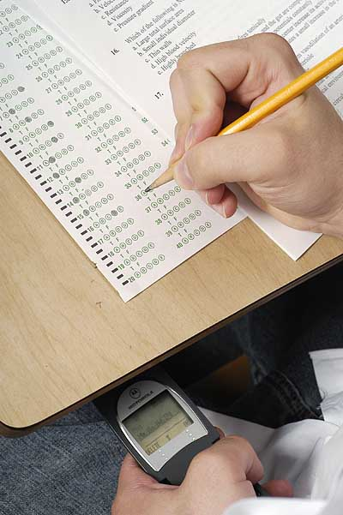
Conducta Responsable
en la Investigación
Hacer trampa
http://www.esquire.com/cm/esquire/images/cheating-md-97297921.jpg
http://grizzlymedia.files.wordpress.com/2008/03/cheating.jpg
X. Páez ULA 2014

Slide 73
Conducta Responsable
en la Investigación
Tener ventaja injusta
Tener acceso a exámenes viejos
Mentir para obtener beneficios
“certificados falsos”
Impedir que otros cumplan
sus actividades académicas
Usar el mismo material propio
o de otros
X. Páez ULA 2014

Slide 74
Conducta Responsable
en la Investigación
Deshonestidad en general
Ayudar a cometer fraudes
Dañar, robar equipos, mobiliario etc.
Estafar, mal manejo de fondos
Acosar a otros
Conflictos de intereses no reportados
Etc. Etc. Etc…
X. Páez ULA 2014

Slide 75
Conducta Responsable
en la Investigación
¡La ética implica valores, conductas, actitudes, posiciones en la vida, no sólo en la investigación científica!
X. Páez ULA 2014

Slide 76
Relación Tutor-Aprendices
Estudios
Pregrado
Posgrado
Antonio de Budria enseñando a estudiantes de Medicina,
Universidad de Boloña, siglo XV. Tex. Heart Inst. J. 35: 6-15, 2008.
X. Páez ULA 2014

Slide 77
¿Y qué es lo
tenemos
aquí?
X. Páez ULA 2014

Slide 78

Aviso en la entrada
de un departamento …
¿…?
X. Páez ULA 2014

Slide 79
Avisos en el
Foro Profesoral ULA…
Ofertas de profesores
Ayuda para hacer
trabajos: ascensos,
publicaciones
a cambio de
autoría y/o recompensa
monetaria
!!!
X. Páez ULA 2014

Slide 80
!!!
Avisos en Redes Sociales…
@AquiVENDO: via @juanjrh: Realizamos tesis de grado, asesorías, monografías, diapositivas. Contáctanos, 04128701851, 04265319673. @Tesisolucion
via @juanjrh: Realizamos tesis de grado a estudiantes del IUTA, IUTAR, IUTEPAL, UNERG, UBA, otros. 04128701851, 04265319673. @Tesisolucion
AquíVENDO (@AquiVENDO) 11/05/14 20:14 via @juanjrh: Realizamos tesis de grado a estudiantes del IUTA, IUTAR, IUTEPAL, UNERG, UBA, otros. Contáctanos. 04128701851, 04265319673.
Enviado por YZ 11/5/2014, 04/06 y 16/06/2014
X. Páez ULA 2014

Slide 81
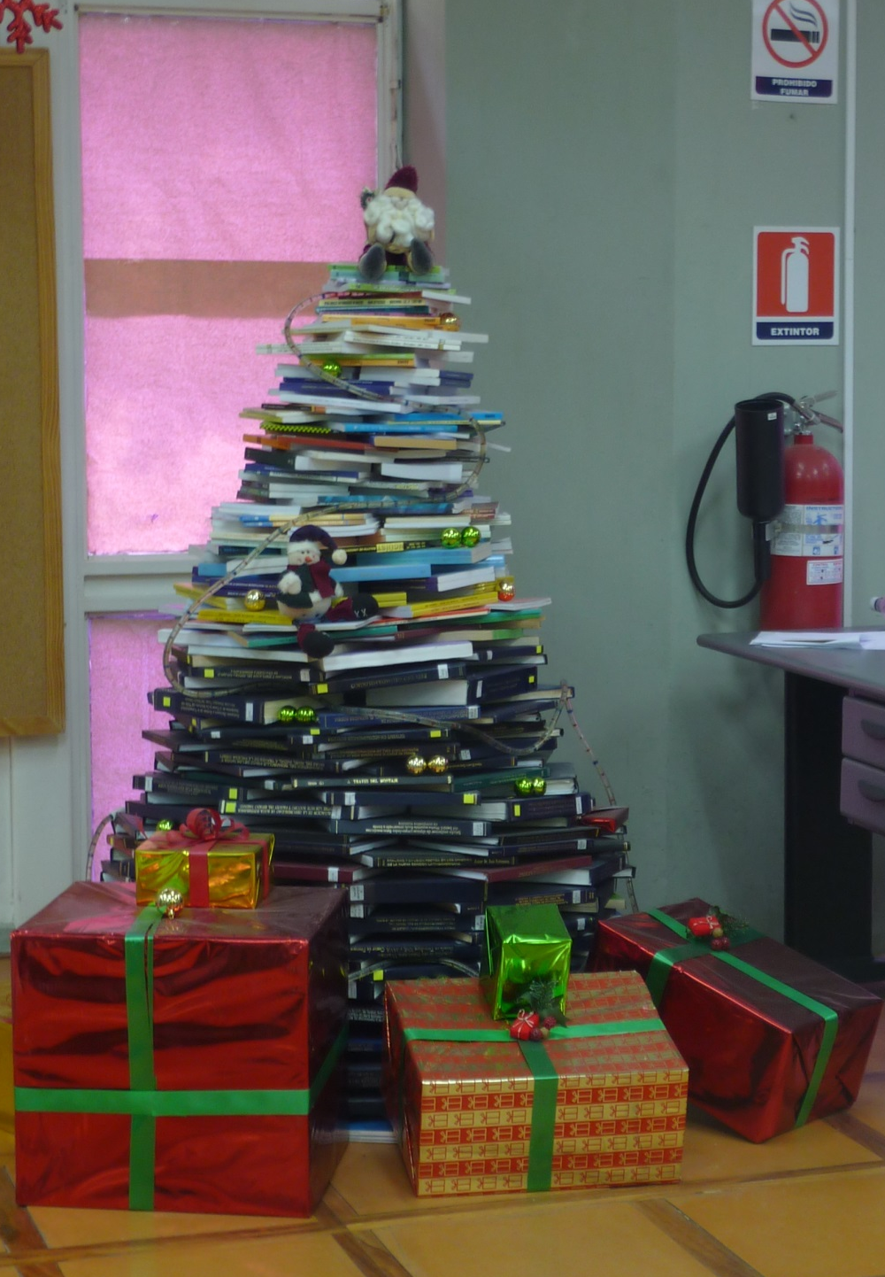
Arbolito
de
Tesis
… sin comentarios
Aporte de un profesor que asistió a talleres sobre este tema
X. Páez ULA 2014

Slide 82
Relación Tutor
Aprendices
Mentor:
Mitología Gr. El amigo leal y consejero de Odiseo y maestro de su hijo Telémaco.
Consejero sabio y leal
Consejero, guía. RAE
Tutor:
Persona encargada de orientar a los alumnos de
un curso o asignatura. RAE
Relación más
permanente
y personal
Relación
profesional
temporal
Aprendíz (protegido):
Del L. protegere
Persona guiada y ayudada por una persona de influencia, especialmente para la prosecución de su carrera
X. Páez ULA 2014

Slide 83
Relación Tutor
Aprendices
Opinión del Dr. Carl Djerassi
sobre el
trabajo del mentor...
Profesor de química en Stanford University
Miembro National Academy of Sciences
Creador de la primera píldora anticonceptiva
En “Mentoring: a cure for science bashing?” 1991.
Citado en : The Responsible Researcher: Paths and Pitfalls 1999 p.31.
X. Páez ULA 2014

Slide 84
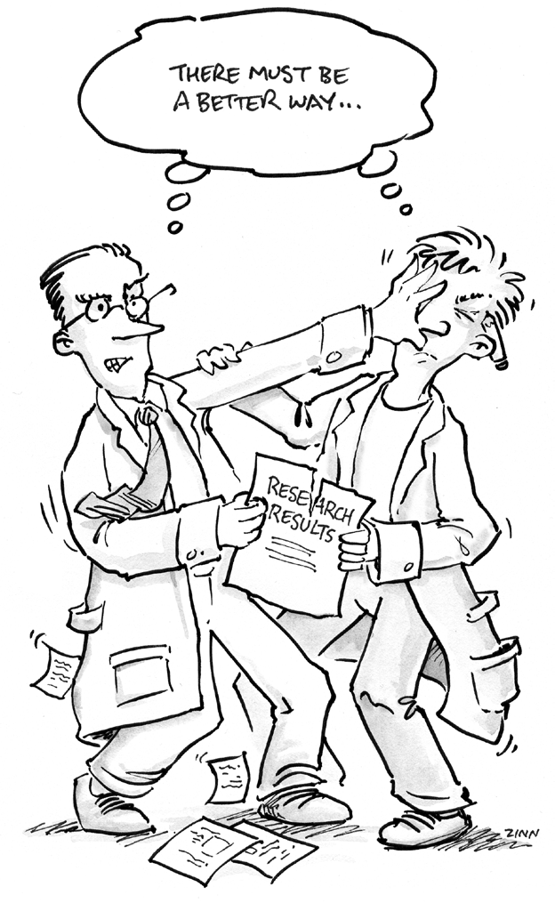
Relación Tutor
Aprendices
Debe haber
un mejor modo…
“Trabajar en las
relaciones
mentor-aprendices”
Resultados
Investigación
David Zinn. Introduction to the Responsible Conduct of Research. ORI. http://ori.hhs.gov/documents/rcrintro.pdf
X. Páez ULA 2014

Slide 85
Relación Tutor
Aprendices
Responsabilidades del Tutor
Reservar un “tiempo” para el estudiante
Escuchar pacientemente
Dar instrucciones
No abusar de su autoridad
Ser constructivo
No abrumar
Desarrollar una relación apropiada
Compartir con el estudiante
Buscar sus propios mentores
Adviser, Teacher, Role Model, Friend. On being a Mentor to Students in
Science and Engineering. National Academy of Sciences, National Academy of Engineering, Institute of Medicine. National Academic Press, Washington, D.C., 1997.
X. Páez ULA 2014

Slide 86
Relación Tutor
Aprendices
Responsabilidades del Tutor
No aceptar trabajos,
si no se tiene competencia
No aceptar muchos
estudiantes si no se
pueden atender
Ser tutor NO ES sólo
recibir la tesis al final,
para ver qué hizo el
estudiante
La deshonestidad
debe ser descubierta,
discutida y corregida
a tiempo!
¿Qué se hace
aquí al respecto?
X. Páez ULA 2014

Slide 87
Relación Tutor
Aprendices
Responsabilidad del Tutor
Ser claro con el estudiante desde el principio
Se debe informar qué se espera de él y
qué le sucederá en caso de cometer faltas
Trabajo individual
No fraudes
ni ayudar a cometerlos
Sanciones
¿Y aquí?
X. Páez ULA 2014

Slide 88
Relación Tutor
Aprendices
¿Qué es la tesis?
Es el trabajo académico que le permite
al estudiante obtener su título
Debería significar el resultado
del esfuerzo académico del ESTUDIANTE realizado durante un cierto tiempo
bajo la guía experta del TUTOR
Sin embargo…
X. Páez ULA 2014

Slide 89
Relación Tutor
Aprendices
Plagio en las Tesis
Plagio en los Proyectos
de investigación
Frecuencia indeseable
X. Páez ULA 2014

Slide 90
Relación Tutor
Aprendices
Se ignora la gravedad del plagio,
como una falta de honestidad y
como una conducta NO profesional
tanto en estudiantes
como en profesores
X. Páez ULA 2014

Slide 91
Relación Tutor
Aprendices
“no sabía que era necesario citar
el trabajo de otro”
un estudiante tesis postgrado
“pensé que no importaba presentar nuevamente ese texto, pues era mío”
un profesor proyecto investigación
X. Páez ULA 2014

Slide 92
Relación Tutor
Aprendices
“si los datos no están copiados,
no importa el resto,
para mí,
el estudiante trabajó”
un coordinador de postgrado
X. Páez ULA 2014

Slide 93
Relación Tutor
Aprendices
“la tarea la saqué de Internet, ¿cuál es el problema?”
un estudiante de último año al profesor
“no importa pequeños errocitos en el artículo local,
se arreglan cuando vaya a la revista internacional”
un investigador experimentado en publicar

Slide 94
Relación Tutor-
Aprendices
Una buena noticia…
Luego un seminario sobre plagio,
un joven profesor tuvo la iniciativa de
guiar una tesis :
“Estudio y detección del plagio en los proyectos
de grado de la Escuela de Ingeniería de Sistemas
de la Universidad de los Andes”
Br. Juan Carlos Moreno
Tutor: Prof. Renny Márquez
Es un buen comienzo de medir nuestras
fallas para comenzar a corregirlas…
X. Páez ULA 2014

Slide 95
Relación Tutor-
Aprendices
Instructivos on line
sobre
plagio, citas y referencias
* The Owl at Purdue: Research and Citation
http://owl.english.purdue.edu/owl/section/2/
* The Owl at Purdue: Preventing plagiarism
http://owl.english.purdue.edu/owl/section/3/33/
* VAIL Tutor. Virtual academic integrity laboratory.
University of Maryland University College
http://www.umuc.edu/distance/odell/cip/vail/students/citation/honesty.html
* Vaughan Memorial Library Acadia University
http://library.acadiau.ca/tutorials/plagiarism/
X. Páez ULA 2014

Slide 96
Relación Tutor
Aprendices
Responsabilidades del Tutor
Enseñar
Supervisar
Recompensar
Castigar
Revisar
literatura
Citas, paráfrasis,
Referencias
¡Ojo con
Internet!!!
X. Páez ULA 2014

Slide 97
Relación Tutor-
Aprendices
Prevención de plagio accidental
Citar TODO lo que:
* No es de uno
* No es conocimiento común
X. Páez ULA 2014

Slide 98
Relación Tutor-
Aprendices
Prevención de plagio
Ser cuidadoso al citar toda información
tomada de otra fuente
Usar comillas, indentar bloques
Referirse al autor al inicio de la oración
que se parafrasea
Referencias al final de una paráfrasis
Usar sistemas de citas conocidos
(APA, MLA, Chicago etc.)
Si hay duda, citar
CME Ethics: copyright, plagiarism and Internet
Texas Heart Institute 2009
X. Páez ULA 2014

Slide 99
Relación Tutor-
Aprendices
Prevención de plagio
La clave para citar cualquier fuente es:
Ser consistente en estilo y formato
Tener un formato claro y organizado
Presentar suficiente información al lector para
identificar y encontrar el trabajo o pasaje citado
4. No inventar reglas a su conveniencia
Para citar material de la web:
La dirección electrónica o URL del sitio (ej. http://...)
La fecha de acceso al sitio
Virtual Academic Integrity Laboratory.
Understanding how to avoid plagiarism: tips &strategies
http://www.apps.umuc.edu/vailtutor/
X. Páez ULA 2014

Slide 100
Relación Tutor-
Aprendices
Internet
Informática al alcance de todos
COPIAR Y PEGAR
X. Páez ULA 2014

Slide 101



Relación Tutor-
Aprendices
Internet
¡Facilita el plagio, pero también
sirve para detectarlo!!
Servicios en línea:
www.turnitin.com
www.iThenticate.com
Buscadores gratis:
www.google.com
Se colocan pocas palabras del texto
y aparecen como magia los textos plagiados…
A. Forrester. Plagiarism in graduate medical education. Fam Med 2007; 39: 436-8
X. Páez ULA 2014

Slide 102
Relación Tutor-
Aprendices
Internet
Pedir autorización de uso
si el material está protegido
Citar fuente
Fecha de acceso
Dirección página web
Ejemplo
CME Ethics: copyright, plagiarism and Internet. Texas Heart Institute. 3er. Review 2009.
Acceso: 07/07/09.
Disponible en: http://www.texasheartinstitute.org/education/cme/explore/events/eventdetail_5018.cfm
X. Páez ULA 2014

Slide 103
Relación Tutor-
Aprendices
Es responsabilidad
del estudiante-autor :
Es responsabilidad
del tutor-supervisor:
1. Saber citar, parafrasear
y hacer referencias
2. Cuidar que sus fuentes
sean seguras
1. Enseñar a reconocer el
trabajo de otros
2. Detectar cuando ocurre plagio
y confrontar al estudiante
¡Ojo!
A. Forrester. Plagiarism in graduate medical education. Fam Med 2007; 39: 436-8
El material en Internet puede
estar plagiado
X. Páez ULA 2014

Slide 104
Relación Tutor-
Aprendices
Pacto entre investigadores de
postdoctorado y sus mentores
Association of American Medical Colleges AAMC 2006
Principios:
Compromiso institucional
Calidad del entrenamiento postdoctoral
Importancia de la guía del mentor
Amplitud y flexibilidad en la selección
de opciones
Compromisos
de los mentores
Compromisos
de los sujetos en
entrenamiento
Códigos
Pacto entre residentes y sus profesores AAMC 2006
X. Páez ULA 2014

Slide 105
Investigación con Seres Vivos
- Animales Humanos y no Humanos
X. Páez ULA 2014

Slide 106
Tesis otra vez
¿Investigación?
Responsabilidad del investigador tutor y estudiante
Estudios con pacientes
sin consentimiento
Registro inexacto de datos etc. etc.
X. Páez ULA 2014

Slide 107
Investigación con
Seres Humanos
Código de Nüremberg 1947
Declaración de Helsinki 1964
Consentimiento
informado
X. Páez ULA 2014

Slide 108
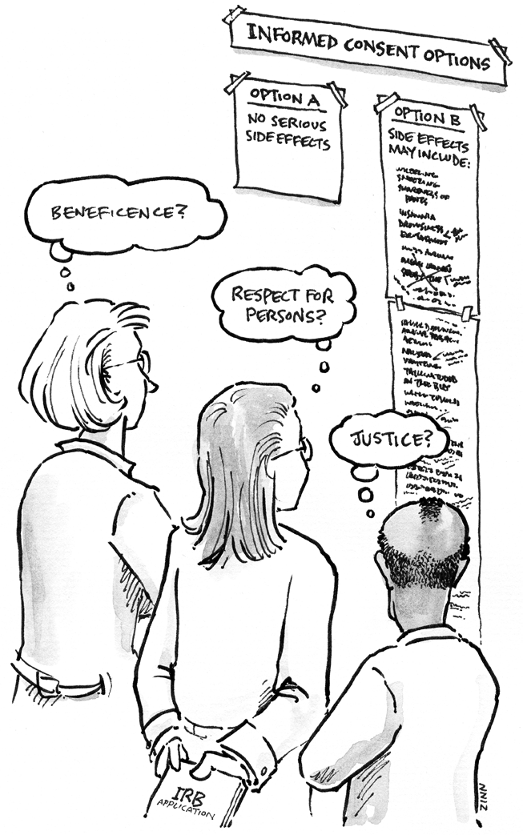
Investigación con
Seres Humanos
Consentimiento opciones
No efectos
adversos
Lista
efectos
Beneficencia
Respeto
participantes
Proceso
Consentimiento
Justicia
Diseño de un formato
de consentimiento
responsable
Los comités
revisores
David Zinn.
F.H. Steneck. Introduction to the Responsible Conduct of Research. ORI. http://ori.hhs.gov/documents/rcrintro.pdf
X. Páez ULA 2014

Slide 109
Investigación con
Seres Humanos
Consentimiento Informado
Proceso
Documento
Código Nüremberg 1946-47
Art. 1
El consentimiento voluntario del sujeto humano es esencial
X. Páez ULA 2014

Slide 110
Investigación con
Seres Humanos
Declaración de Helsinki AMM
1964-2013 7^{tima} revisión
50 años
Documento que debe ser conocido, discutido y aplicado por todos los que vayan a hacer investigación con participantes humanos
Investigación
sujeta a normas éticas
Investigación
descrita claramente
en un protocolo
Protocolo
debe ser evaluado por un
Comité de Ética
(1975)
X. Páez ULA 2014

Slide 111
Investigación con
Seres Humanos
Cuidado con los ensayos clínicos…
Ofertas de
compañías farmacéuticas
Ojo con entusiasmo por
estudios multicéntricos
X. Páez ULA 2014

Slide 112
Drogas…
Cuidado con los ensayos clínicos…
Fase I: En pocos sujetos sanos voluntarios para ver efectos colaterales de la droga
Fase II: En pocos pacientes para ver efectos terapéuticos de la droga
Fase III: En muchos pacientes para probar eficacia droga vs. drogas conocidas
Fase IV: En grandes grupos de población luego de la comercialización
X. Páez ULA 2014

Slide 113
PROHIBIDO Investigar:
Si existe un método alterno de eficacia comparable
al experimento con seres humanos
Si los riesgos son desproporcionados con respecto a
los beneficios potenciales
Sin autorización de autoridad competente
Sin evaluación multidisciplinar e independiente de
pertinencia científica y ética
Sin información sobre derechos y garantías, sin
consentimiento informado libre, explícito,
escrito y revocable.
I. Maglio. Ética en Investigación Clínica Declaración de Helsinki. AMM. Seúl. Corea. 2008.
http://www.confemel.com/asambleas/decl_helsinki_controversias_seul. 2008.pdf
X. Páez ULA 2014

Slide 114
Investigación con
Seres Humanos
No hay nada
en la ciencia o investigación
que pueda estar por encima de
los participantes en los estudios
¡Primero el participante!
Enseñar y actuar en consecuencia
Modelos
Curriculum oculto
X. Páez ULA 2014

Slide 115
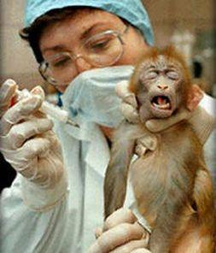
Investigación con
animales no humanos
Experimentos con animales
Enseñanza con animales
¡Trato humano de los animales!
Las tres R
(Russell y Burch 1959)
Refinamiento
Reducción
Reemplazo
Deben ser
imágenes
del pasado…
X. Páez ULA 2014

Slide 116
Investigación con
animales no humanos
“¿Es moralmente aceptable
causar dolor, sufrimiento y muerte
a los animales?
The Ethics of Research involving Animals
Nuffield Council on Bioethics 2005
www.nuffieldbioethics.org
* Declaración Derechos de Animales
AMM 2006
“Trato humano, compasivo y
uso solo si es necesario”
X. Páez ULA 2014

Slide 117
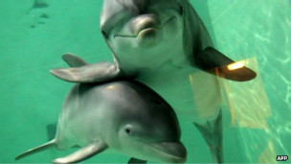
Investigación con
animales no humanos
Declaración de Vancouver
AAAS febrero 2012
Declaración de Cambridge
FCMS julio 2012
Sustrato neurológico para conciencia en mamíferos, aves hasta pulpos
“Los animales son conscientes
y como tales deben tratarse”
Los cetáceos declarados
“ Personas no humanas"
http://www.bbc.co.uk/mundo/noticias/2012/02/120221_piden_tratar_delfines_ballenas_como_personas_jr.shtml
http://www.bbc.co.uk/mundo/noticias/2012/02/120221_piden_tratar_delfines_ballenas_como_personas_jr.shtml
X. Páez ULA 2014

Slide 118
Investigación con
Seres Vivos
Para velar por el respeto y protección de los seres vivos
en la investigación,
están los
Comités de Ética
X. Páez ULA 2014

Slide 119
Investigación con
Seres Vivos
Comité de Bioética
Institutional Review Board (IRB)
Evaluación ética investigación
“Comité independiente de la institución, que sirve para revisar aprobar y supervisar investigación conductual y biomédica que involucre humanos, con el propósito de proteger los derechos y el bienestar de los sujetos.”
http://hopes.stanford.edu/gloss/letter/I
X. Páez ULA 2014

Slide 120
Investigación con
Seres Vivos
Comités de Bioética
locales
Para evaluar ANTES y hacer
seguimiento de investigaciones
* CDCHTA - ULA 2006
* Bioterio – ULA 2008
* Div. Postgrado Medicina 2011
* Academia de Mérida 2013
X. Páez ULA 2014

Slide 121
Responsabilidad Social
del Investigador
Retribuir a la sociedad lo que
hemos recibido de ella
Reconocimiento al trabajo de
nuestro predecesores
G. Holton. “Nils Bohr and the integrity of science”. American Scientist 1986, citado en: The Responsible Researcher: Paths and Pitfalls. 1999 p.56

Slide 122
Responsabilidad en la investigación
Opinión del Dr. Nicholas Steneck
sobre responsabilidad en el proceso
de la investigación…
Fostering responsible conduct in science and engineering research: current policies and actions.
En: Responsible Science: ensuriong the integrity of the research process. Vol II National Academy of Sciences 1993.
Citado en: The Responsible Researcher 1999 p. 16.
X. Páez ULA 2014

Slide 123
Responsabilidad
del Investigador
Los
INDIVIDUOS
sean
investigadores
estudiantes profesores
técnicos
mentores supervisores
autores
revisores
editores
jefes
patrocinadores
etc.
Deben tener
Desempeño
HONESTO
RESPONSABLE
X. Páez ULA 2014

Slide 124
Responsabilidad
del Investigador
¿Qué significa ser
investigador, científico, tutor, estudiante, evaluador, editor, administrador etc.
RESPONSABLE?

Slide 125
Responsabilidad
del Investigador
¡Dar cuenta de
sus acciones!
… que no le cueste defenderlas ante:
sus colegas, estudiantes, amigos y familia.
The Responsible Researcher: Paths and Pitfalls. Sigma Xi.
The Scientific Research Society, 1999. p 54.
X. Páez ULA 2014

Slide 126
Los tópicos discutidos
son muchos
y pueden resultar ser
extremadamente difíciles
Sin embargo…
X. Páez ULA 2014

Slide 127
Responsabilidad
del Investigador
¡El haberlos discutido en alguna ocasión, indiscutiblemente coloca al individuo,
sea estudiante, profesor, investigador,
tutor, administrador etc.,
en una mejor posición para enfrentarlos!
X. Páez ULA 2014

Slide 128
III. Conclusión
X. Páez ULA 2014

Slide 129
Con estas discusiones se busca contribuir
a difundir principios fundamentales para
que una institución sea de verdad,
responsable y excelente
De nosotros, profesores y estudiantes,
queda el hacer realidad el nada fácil
fortalecimiento ético en
la academia
X. Páez ULA 2014

Slide 130
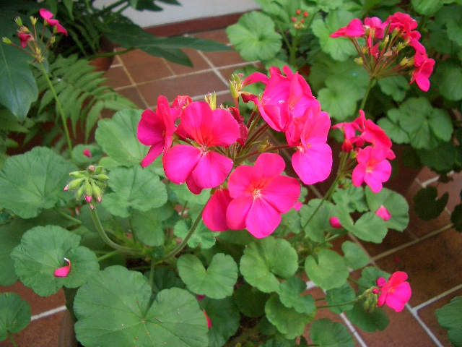
Gracias
pacap@ula.ve
X. Páez ULA 2014

